Slide 1


20194111 최민규
8장 과제
운영체제

Slide 2
과제 내용
-연습문제 8.3 -연습문제 8.9
-다음 은행원 알고리즘을 프로그램으로 구현하여라. 안전성 알고리즘 , 자원 요청 알고리즘
-연습문제 8.3, 8.9 적용 테스트
-구현 언어는 자유 선택 (C, C++, Java, C#, Python, ....)
운영체제

Slide 3
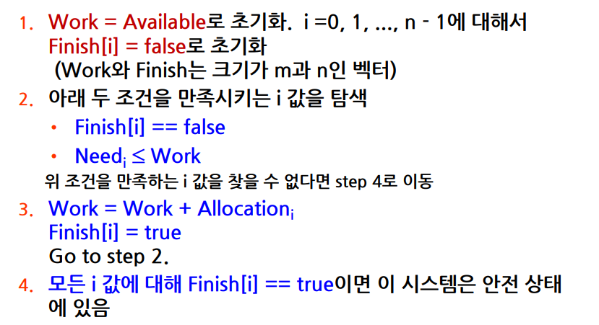
20194111최민규 운영체제
SUB TITLE :// 안전성 알고리즘(Safety Algorithm)
* 수업 시간에 다음과 같이 학습한 알고리즘을 이용하기로 한다.

Slide 4
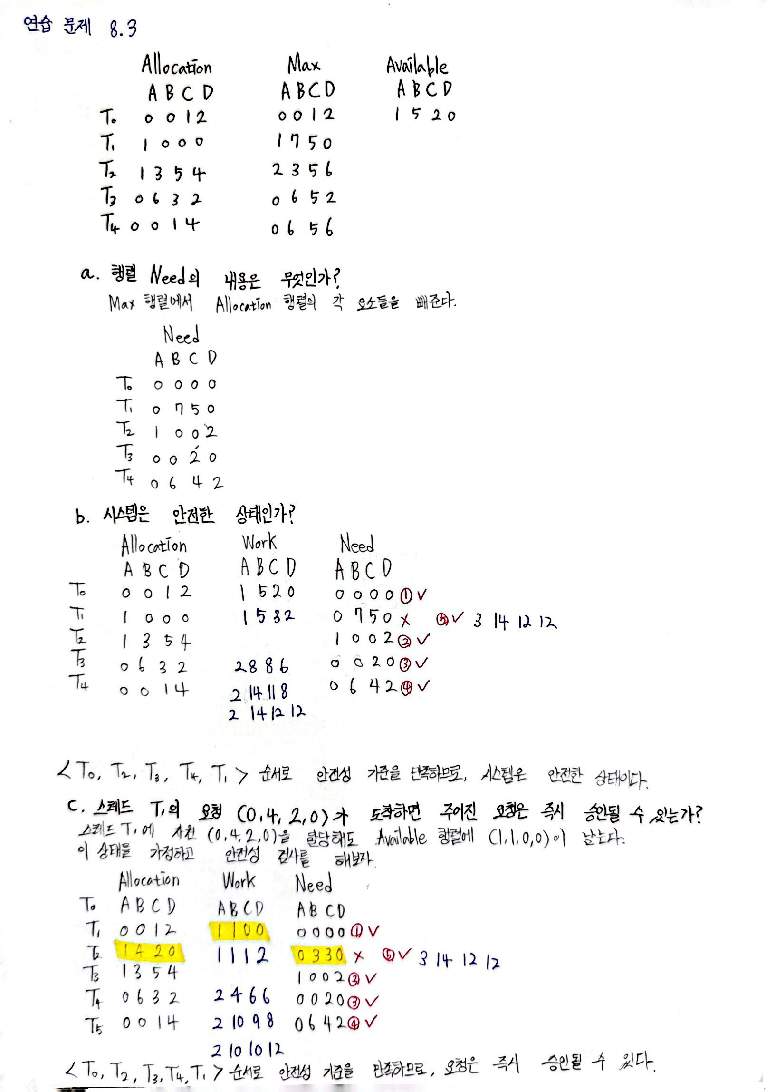

20194111최민규 운영체제
SUB TITLE :// 연습문제 8.3 풀이

Slide 5
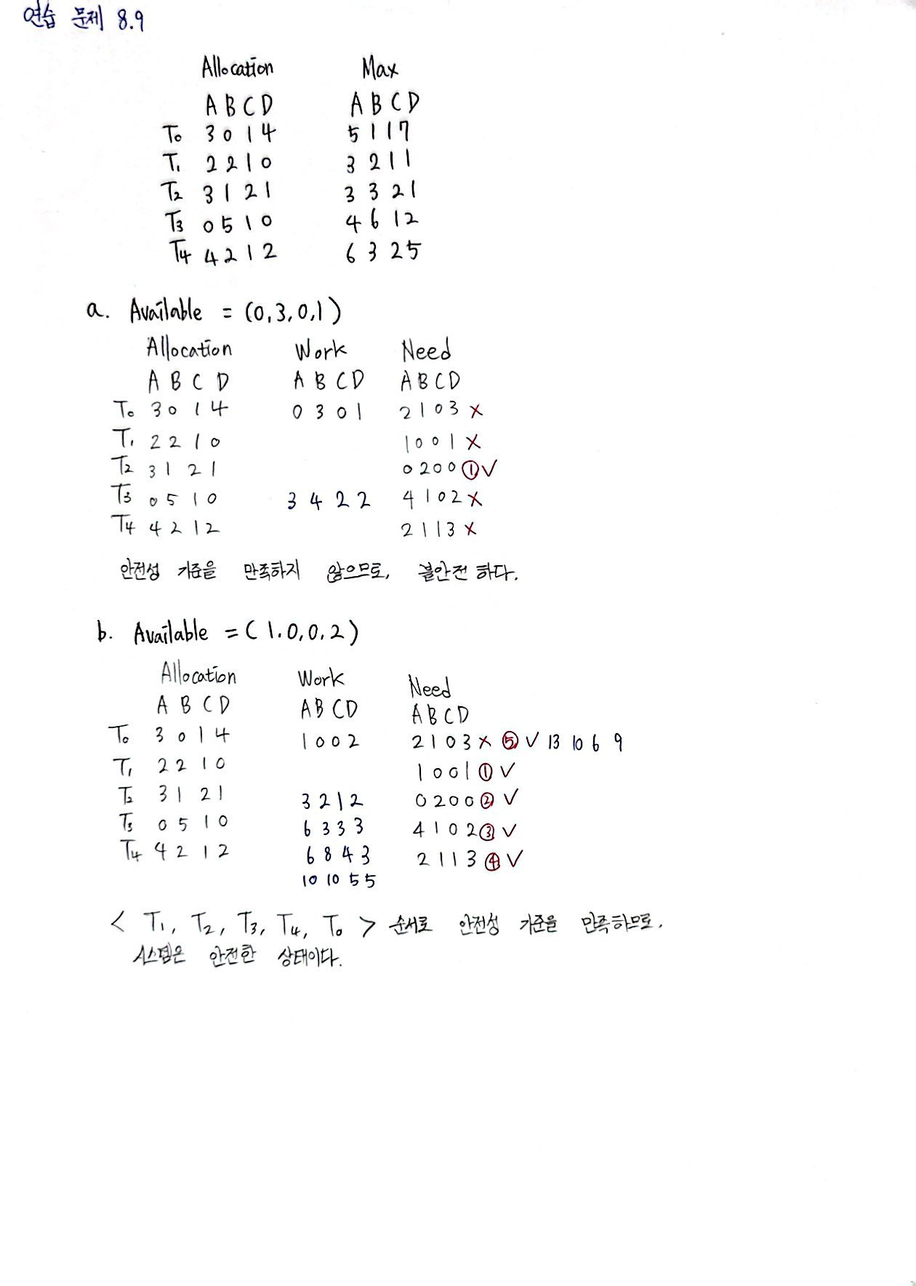
20194111최민규 운영체제
SUB TITLE :// 연습문제 8.9 풀이

Slide 6
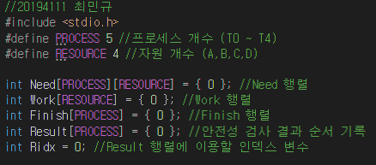
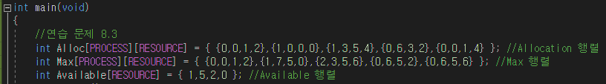
20194111최민규 운영체제
SUB TITLE :// 프로그램 구현 – 코드 작성
C언어, Visual Studio 환경에서 작성.
프로그램에 필요한 상수,
전역 변수 선언
* Allocation, Max, Available 행렬은 main 함수에서 정의 해 사용할 생각.

Slide 7
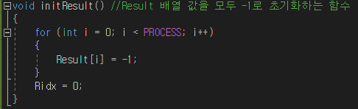
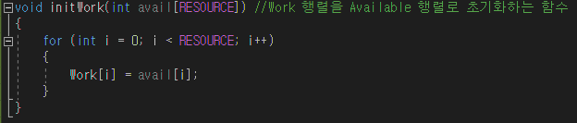
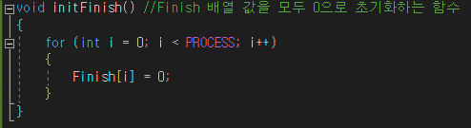
20194111최민규 운영체제
SUB TITLE :// 프로그램 구현 – 코드 작성
각 행렬 / 배열의 값을 필요한대로 초기화하는 함수들 작성.

Slide 8
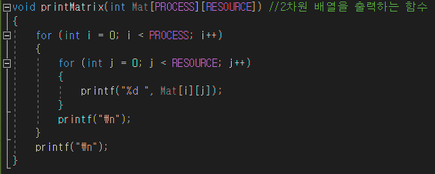
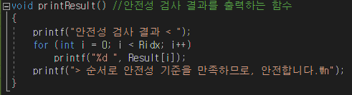
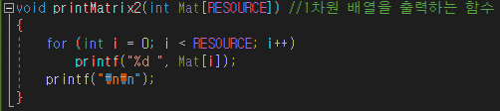
20194111최민규 운영체제
SUB TITLE :// 프로그램 구현 – 코드 작성
행렬을 화면에 출력하는 함수들 작성.

Slide 9
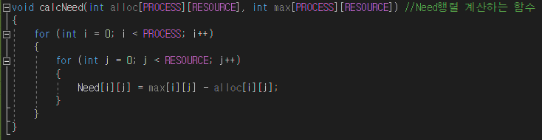
20194111최민규 운영체제
SUB TITLE :// 프로그램 구현 – 코드 작성
Need 행렬을 계산하는 함수
Max 행렬의 값에서 Allocation 행렬의 값을 뺀 값을 Need 행렬에 할당.

Slide 10
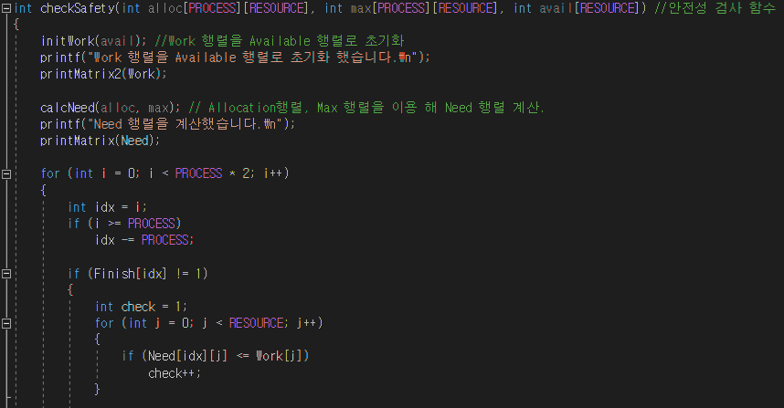
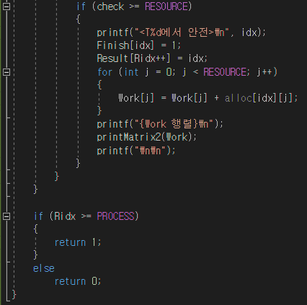
20194111최민규 운영체제
SUB TITLE :// 프로그램 구현 – 코드 작성
모든 자원이 가용 가능한 양을 넘지 않을 때
Finish 행렬 값을 1로 표시, Result 행렬에 해당 프로세스 넘버
할당, Work 행렬에 Allocation 행렬값 더해주고 출력.
안전성 검사 함수 코드
Work행렬을 Available 행렬로
초기화 후 출력.
Need 행렬 계산 후 출력.
프로세스 개수 *2 만큼 반복.
Finish 행렬을 통해 해당 프로세스에 대한
안전성 검사 여부를 확인하고 반복 시작.
해당 자원이 가용 가능한 양을 넘지 않을 때
check값을 1씩 올려줌.
안전하면 1, 안전하지 않으면 0을 반환

Slide 11
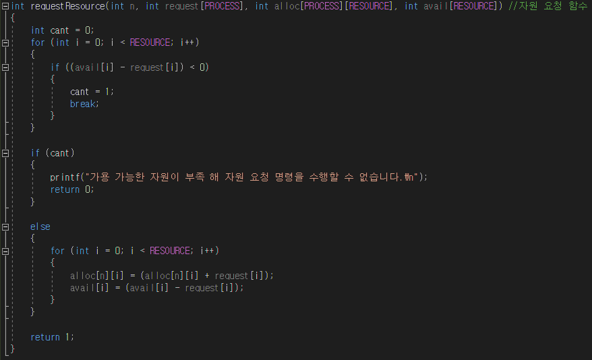
20194111최민규 운영체제
SUB TITLE :// 프로그램 구현 – 코드 작성
자원 요청 함수 코드
n은 자원을 요청한 프로세스 넘버, request는 요청하는 자원의 양(배열)
available 함수 값에서 요청 받은 자원의 양을 미리
빼 봤을 때, 0보다 작은 값이 하나라도 있을 때
(=자원이 모자랄 때)
가용 가능한 자원이 부족하다는 메시지를 출력하고
0을 반환.
자원이 충분하다면
Allocation 행렬에서 해당 프로세스에 자원을
할당하고 Available 행렬에서 가져간 자원만큼
값을 빼줌.

Slide 12
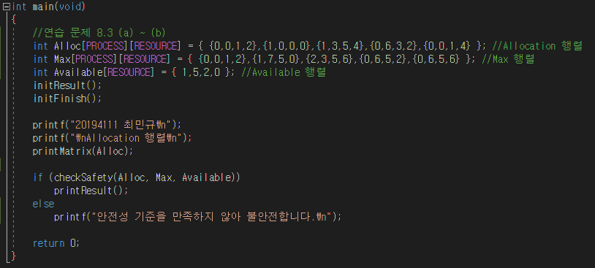
20194111최민규 운영체제
SUB TITLE :// 프로그램 구현 – 연습문제 8.3 (a) ~ (b) 메인함수
Allocation, Max, Available 행렬 정의
안전성 검사 함수 호출 후 결과 출력

Slide 13
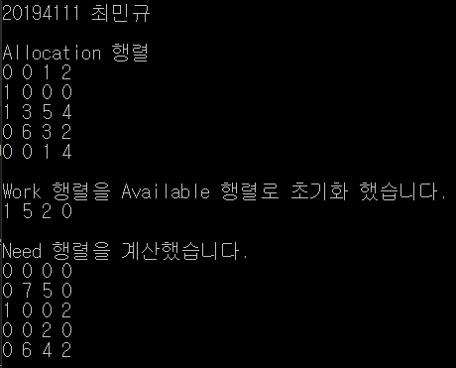
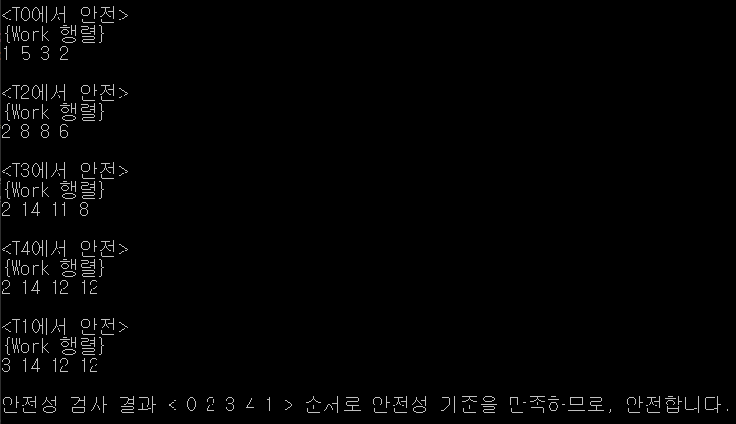
20194111최민규 운영체제
SUB TITLE :// 프로그램 구현 – 연습문제 8.3 (a) ~ (b) 실행

Slide 14
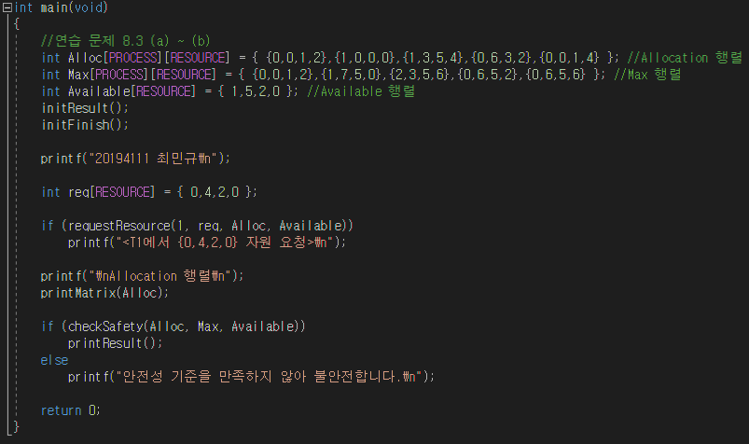
20194111최민규 운영체제
SUB TITLE :// 프로그램 구현 – 연습문제 8.3 (c) 메인함수
스레드 T1에 서{ 0,4,2,0 } 자원 요청

Slide 15
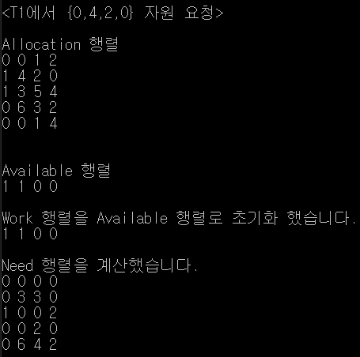

20194111최민규 운영체제
SUB TITLE :// 프로그램 구현 – 연습문제 8.3 (c)실행

Slide 16
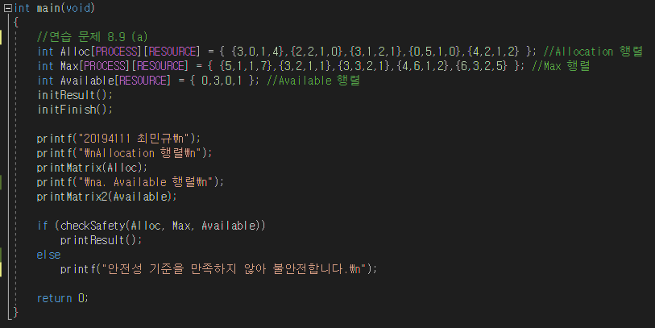
20194111최민규 운영체제
SUB TITLE :// 프로그램 구현 – 연습문제 8.9 (a) 메인 함수

Slide 17
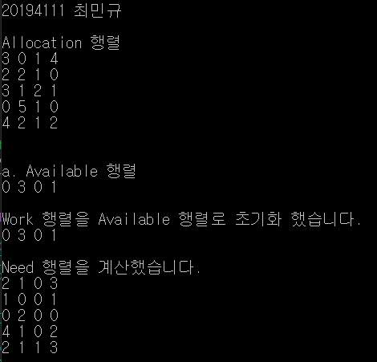
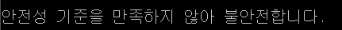
20194111최민규 운영체제
SUB TITLE :// 프로그램 구현 – 연습문제 8.9 (a) 실행결과

Slide 18
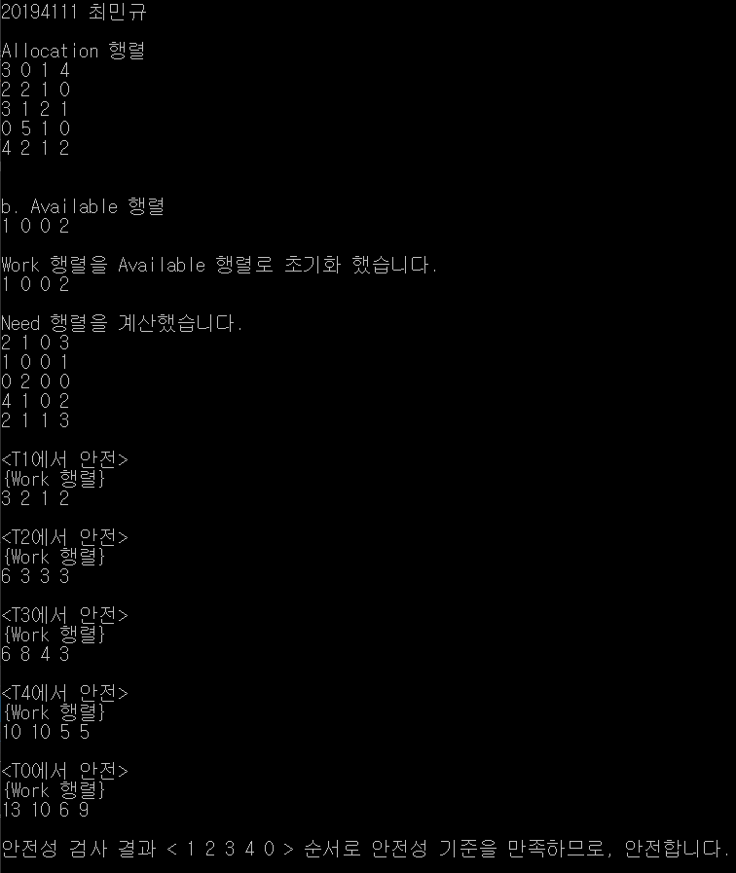
20194111최민규 운영체제
SUB TITLE :// 프로그램 구현 – 연습문제 8.9 (b) 메인 함수

